Slide 1
الصف:الأول المادة :لغة عربية الوحدة :الثالثة الدرس:حرف الذال

Slide 2
مخرجات التعلم
أن يقرأ التلميذ حرف الذال قراءة صحيحة مع الحركات والمدود
أن يكتب حرف الذال بأشكاله المختلفة
أن يميز حرف الذال من بين مجموعة من الحروف

Slide 3
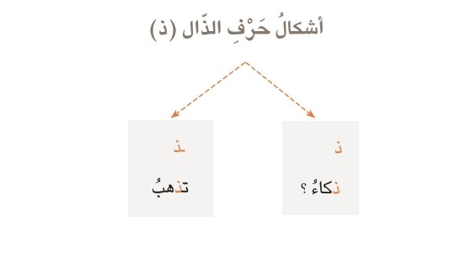
أشكال حرف الذال
ـذ ذ
تذهب
ذكاء

Slide 4
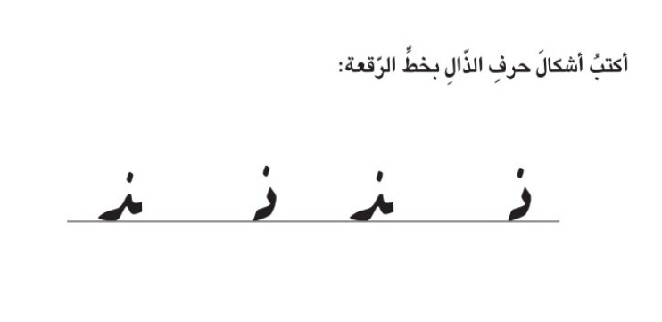

Slide 5
لون حرف الذال

Slide 7
نشكر اهتمامكم

